Slide 1
Игра - Платформер
Проект PYGAME, автор – Мамедли Мария

Slide 2
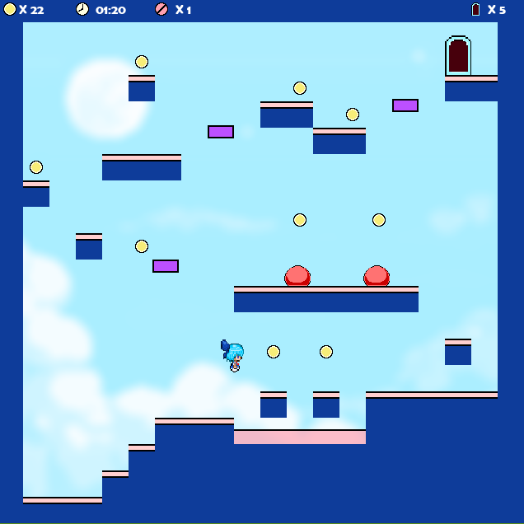
Введение
Игра – платформер, состоящая из нескольких уровней (можно добавлять в коде программы).
Дается комната – уровень, содержащая блоки; платформы; жидкость, при падении в которую персонаж умирает; врагов – слизней, при столкновении с которыми персонаж умирает; монетки, которые необходимо собирать; выход на следующий уровень.
Задача игрока – пройти все уровни. Ведется подсчет количества собранных монеток, смертей, затраченного времени; отображается количество пройденных уровней.

Slide 3
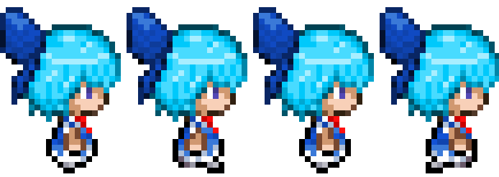

Реализация
lvl2 = [[1, 1, 1, 1, 1, 1, 1, 1, 1, 1, 1, 1, 1, 1, 1, 1, 1, 1, 1, 1],
[1, 0, 0, 0, 0, 0, 0, 0, 0, 0, 0, 0, 0, 0, 0, 0, 0, 0, 0, 1],
[1, 0, 0, 0, 0, 0, 0, 0, 0, 0, 0, 0, 0, 0, 0, 0, 0, 0, 0, 1],
[1, 0, 0, 0, 0, 0, 0, 0, 0, 0, 0, 0, 0, 0, 0, 0, 0, 0, 0, 1],
[1, 0, 0, 0, 0, 0, 0, 0, 0, 0, 0, 0, 0, 0, 0, 0, 0, 0, 0, 1],
[1, 0, 0, 0, 0, 0, 0, 0, 0, 0, 0, 0, 0, 0, 0, 0, 0, 0, 0, 1],
[1, 0, 0, 0, 0, 0, 0, 0, 0, 0, 0, 0, 0, 0, 0, 0, 0, 0, 0, 1],
[1, 0, 0, 0, 0, 0, 0, 0, 0, 0, 0, 0, 0, 0, 0, 0, 0, 0, 0, 1],
[1, 0, 0, 0, 0, 0, 0, 0, 0, 0, 0, 0, 0, 0, 0, 0, 0, 0, 0, 1],
[1, 0, 0, 0, 0, 0, 0, 0, 0, 0, 0, 0, 0, 0, 7, 0, 0, 8, 0, 1],
[1, 0, 0, 0, 0, 0, 0, 0, 0, 0, 0, 0, 2, 2, 2, 2, 2, 2, 2, 1],
[1, 0, 0, 0, 0, 0, 0, 0, 0, 0, 0, 0, 1, 1, 1, 1, 1, 1, 1, 1],
[1, 0, 0, 0, 0, 0, 0, 0, 0, 0, 5, 0, 1, 1, 1, 1, 1, 1, 1, 1],
[1, 0, 0, 0, 0, 0, 0, 0, 0, 0, 0, 0, 1, 1, 1, 1, 1, 1, 1, 1],
[1, 0, 0, 0, 0, 0, 0, 0, 2, 0, 0, 0, 1, 1, 1, 1, 1, 1, 1, 1],
[1, 0, 0, 0, 0, 0, 0, 0, 0, 0, 0, 0, 1, 1, 1, 1, 1, 1, 1, 1],
[1, 0, 0, 0, 0, 0, 5, 0, 0, 0, 0, 0, 1, 1, 1, 1, 1, 1, 1, 1],
[1, 0, 0, 0, 2, 0, 0, 0, 0, 0, 0, 0, 1, 1, 1, 1, 1, 1, 1, 1],
[1, 0, 0, 2, 1, 0, 0, 0, 2, 0, 0, 0, 1, 1, 1, 1, 1, 1, 1, 1],
[1, 2, 2, 1, 1, 2, 2, 2, 1, 2, 2, 2, 1, 1, 1, 1, 1, 1, 1, 1]]
Панель с счетчиками
Спрайты игрока
Карта уровня

Slide 4
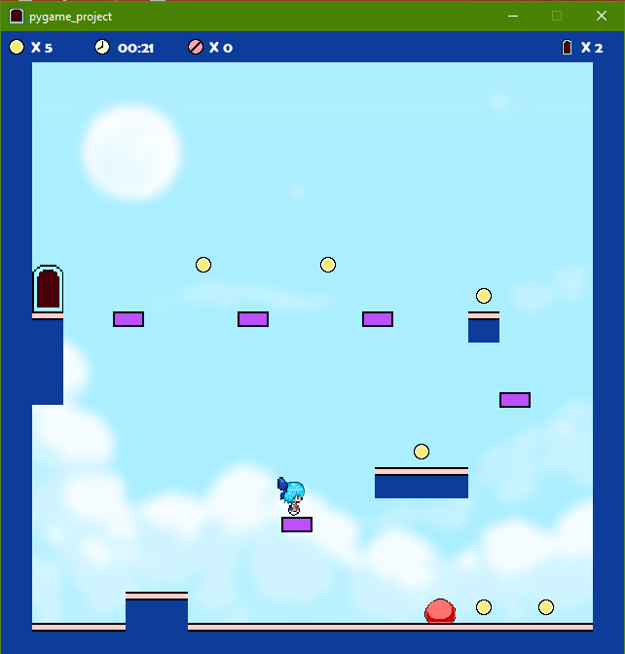
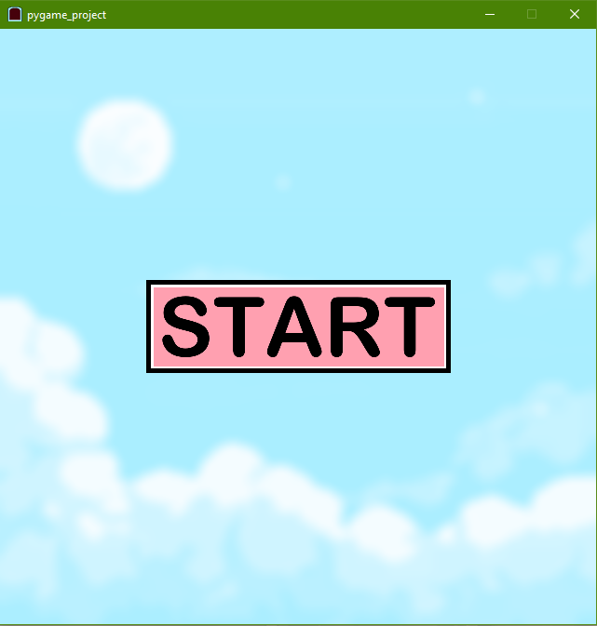
Реализация
Основной модуль – pygame
Элементы игры реализованы в виде классов (игрок, монеты, блоки, платформы) и функций (загрузка уровней, создание надписей)
С помощью циклов создано стартовое окно, основное (сама игра) и финальное с выводом результатов
Используются частицы, изученные в теме «Украшение игры», для них задействован random.choice()
С помощью pygame.time.Clock() реализован счетчик времени, за которое пройдена игра
Взаимодействие объектов (монет, платформ, врагов и т.д.) с игроком основано на пересечениях спрайтов
Добавлено музыкальное сопровождение с помощью pygame.mixer
Хранение уровней реализовано в виде карт уровней (двумерных массивов)
Для хранения изображений используется pygame.image
Для начала игры и возобновления после смерти используются кнопки, работа с ними включает в себя определение положения курсора с pygame.mouse, а управление с помощью клавиш реализуется с pygame.key

Slide 5
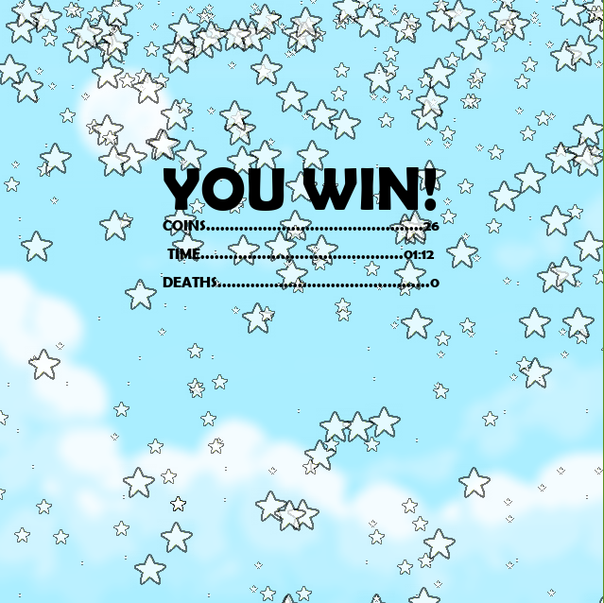
Заключение
Для доработки и развития можно улучшить спрайты, используемые а игре; добавить новые препятствия – шипы, летающих монстров и т.д.; новые механики, например, лестницы, по которым можно будет подниматься на неограниченное, в отличии от прыжка, расстояние.
Можно улучшить и хранение уровней, например, реализовать в виде файлов или воспользоваться специальными программами.
Наконец, стоит добавить больше уровней, так как в данный момент игру можно пройти за пару минут.

